Slide 1
БЕЛОРУССКИЙ ГОСУДАРСТВЕННЫЙ УНИВЕРСИТЕТ
ФАКУЛЬТЕТ ПРИКЛАДНОЙ МАТЕМАТИКИ И ИНФОРМАТИКИ
Кафедра многопроцессорных систем и сетей
Банковское приложение
Подготовила группа 12

Slide 2
Понтелей Виталий
Авторизация/аутентификация
Метод credit
Проверка на блокировку счета

Slide 3
Авторизация/аутентификация
Был создан метод авторизации пользователя при входе в систему, при этом если пользователь ввел данные верно, то ему откроется меню самой программы, в противном случае приложение сообщит об ошибке.

Slide 4
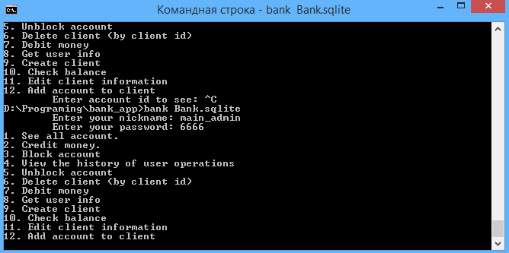
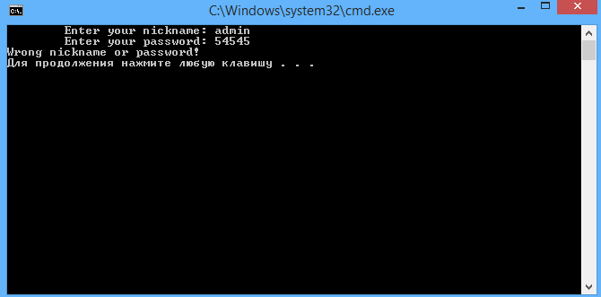
Авторизация/аутентификация
Меню программы
Ошибка при входе
При прохождении авторизации, для последующего определения доступности тех либо иных функций, из базы данных извлекается роль вошедшего пользователя.

Slide 5
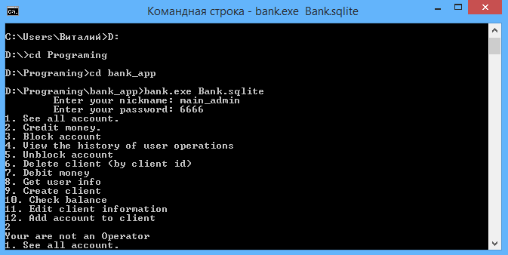
Авторизация/аутентификация
Администратор использует функцию, которую может использовать оператор.

Slide 6
Метод credit
Данный метод предназначен для вклада денежной суммы на любой тип счета. Так как счет может быть заблокирован, была создана функция isAccountBlock для проверки заблокирован ли аккаунт. Если все хорошо система предложит ввести номер счета и вкладываемую сумму.

Slide 7
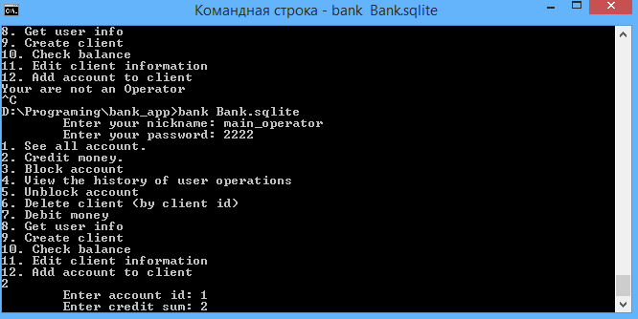
Метод credit
Ввод номера счета и суммы для вклада

Slide 8
Метод credit
Так как существует несколько типов счетов необходимо было определить тип счета и производить с ним соответствующие операции. Для ведения хронологии вкладов был создан метод creditLog, который берет текущую дату и записывает в базу данных.

Slide 9
Литвинов Владимир
Создание нового клиента
Проверка баланса счета

Slide 10
Создание нового клиента
Был создан метод, позволяющий создать нового пользователя в системе.
Сначала получаются вводимые с клавиатуры пользовательские данные, потом происходит проверка на уникальность.

Slide 11
Создание нового клиента
Запросы:
select client_id from Client where nickname=?
insert into Client(full_name, email, nickname, password, is_block, is_delete) values(?,?,?,?,?,?)

Slide 12
Проверка баланса счета
Создан метод, которые по номеру счета получает и выводит на консоль его баланс.
Запрос:
select balance from Account where account_id=?

Slide 13
Будько Алексей
* As an administrator i can get information about user.
* As an operator i can debit user's money.

Slide 14
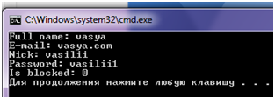
Get information about user
Для выполнения данной user-story понадобится только id пользователя. Будет отображаться: полное имя клиента, почта, заблокирован ли его счет, а также ник и пароль
Запрос, реализующий данную функцию: "select * from Client where client_id=?"
Результат:
Написаны unit-тесты, проверяющие работу функции для корректных и некорректных данных

Slide 15
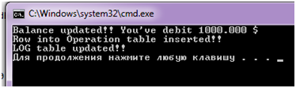
I can debit user's money
Для выполнения данной user-story понадобится id счета и сумма пополнения. В итоге выдается ответ прошла ли операция.
Результат работы:
Написаны unit-тесты, проверяющие работу функции для верных и неверных данных

Slide 16
Захарова Анна
Блокировка(разблокировка) счета
Отображение истории счета

Slide 17


Блокировка/разблокировка счета
метод - (un)blockAccountByAccountID(sqlite3 *db, int account_id)
запрос - "UPDATE Account SET is_block = 1(0) WHERE account_id = ?"
проверка существования счета
проверка выполнения
вывод результата

Slide 18

История счета
метод - getHistoryByAccountID(sqlite3 *db, int account_id)
запрос - "SELECT L.log_date , O.operation_name FROM Log L INNER JOIN Operation O ON L.operation_id = O.operation_id where L.account_id = ?"
проверка существования счета
отображение результата

Slide 19
Сачок Илья
архитектура проекта
автоматизация сборки/удаления/запуска проекта
unit tests
continuous integration
getAccountById()

Slide 20
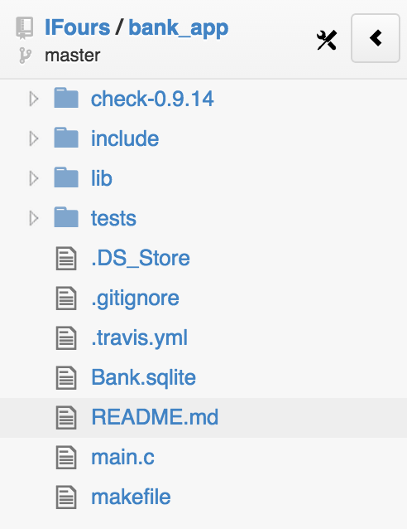
Архитектура
проекта

Slide 21
Автоматизация
makefile
поддерживаемые платформы для сборки проекта:
Windows NT
Macintosh
Linux
поддерживаемые платформы для автоматического запуска:
Macintosh
Linux

Slide 22
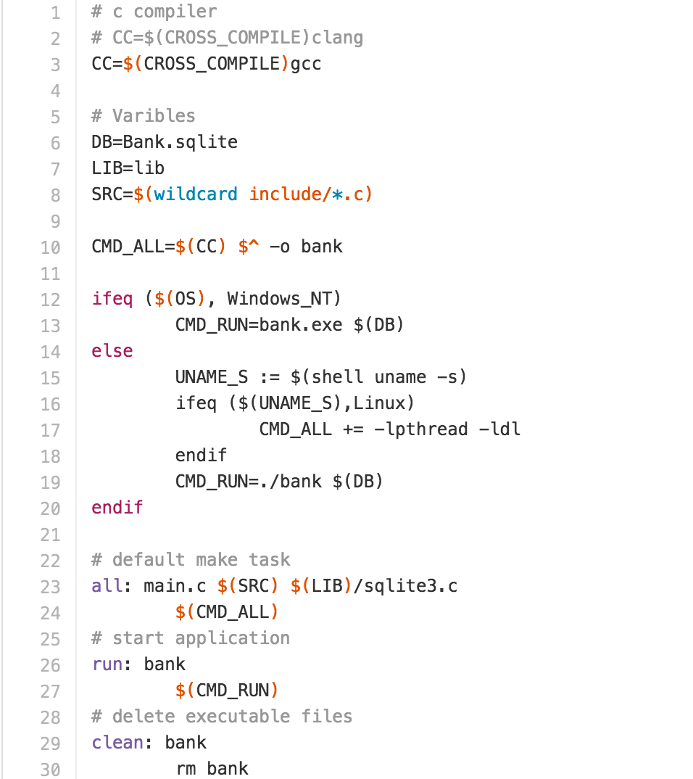
Пример
makefile

Slide 23
Unit tests
Framework Check (http://check.sourceforge.net/)
Install from source (for crossplatform support)
(http://check.sourceforge.net/web/install.html#linuxsource)

Slide 24
Simple test
(https://github.com/IFours/bank_app/blob/master/tests%2Ftest.c)

Slide 25

Continuous integration
Travic CI (https://travis-ci.org)

Slide 26
Travic Ci
Travis CI — распределённый веб-сервис для сборки и тестирования программного обеспечения, использующего GitHub в качестве хостинга исходного кода.

Slide 27
Travic Ci
Linux platform
sync repo
.travic.yml
makefile

Slide 28
Гилевич Павел
Редактирование информации пользователя
Добавление нового счета

Slide 29
Редактирование данных пользователя
Создан метод editClient, в качестве параметров получающий
Идентификатор клиента
Номер поля, подлежащего редактированию
Новое значение поля вводится администратором в консоли

Slide 30
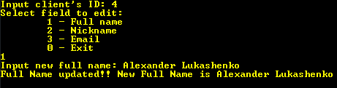
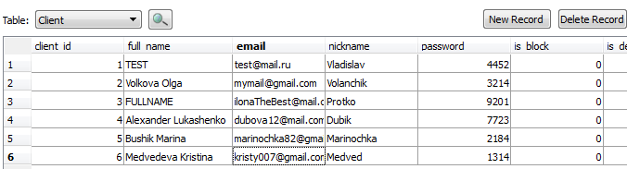
Редактирование данных пользователя (пример работы)

Slide 31
Добавление счета
Создан метод addAccountToClient с параметрами
Идентификатор клиента
Идентификатор типа аккаунта
Основные параметры (баланс, дата открытия и тп) вводятся в консоли

Slide 32
Добавление счета
При добавлении записи в отдельную таблицу для каждого типа счет значение поля account_id устанавливается на единицу большим, чем максимальный account_id в главной таблице Account

Slide 33
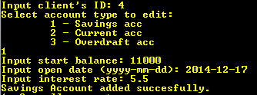
Добавление счета (пример работы)

Slide 34
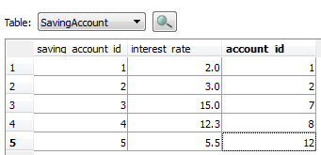
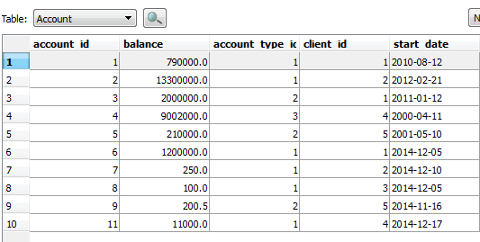
Добавление счета (результат)

Slide 35
Рымарчик Александр
Удаление пользователя
Восстановление пользователя

Slide 36
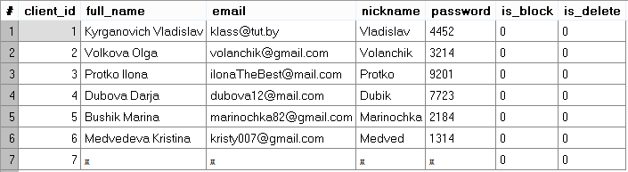

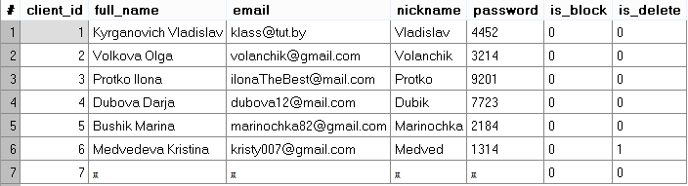
Удаление клиента
метод - deleteClientByClientID(sqlite3 *db, int client_id)
запрос - "UPDATE Client SET is_delete = 1 WHERE client_id = ?"
база данных до операции удаления
работа программы
результат

Slide 37

Восстановление клиента
метод - restoreClientByClientID(sqlite3 *db, int client_id)
запрос - "UPDATE Client SET is_delete = 0 WHERE client_id = ?"
база данных до операции восстановления
работа программы
результат

Slide 38
Алтыев Мурад
Удалить аккаунт клиента
Проверить, не заблокирован ли клиент

Slide 39
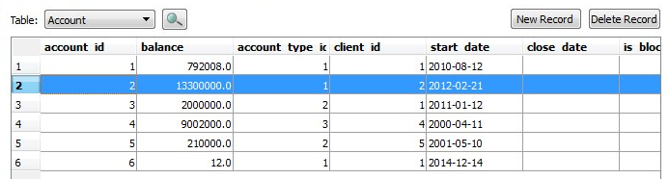
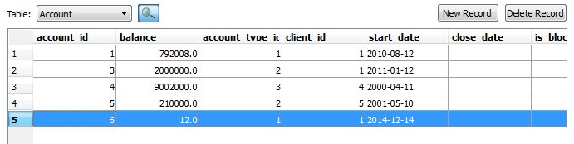

Удаление аккаунта клиента
метод - deleteAccountByClientId(sqlite3 *db, int client_id)
запрос - delete from Account where client_id=?
база данных до выполнения:
работа программы:
база после выполнения:

Slide 40

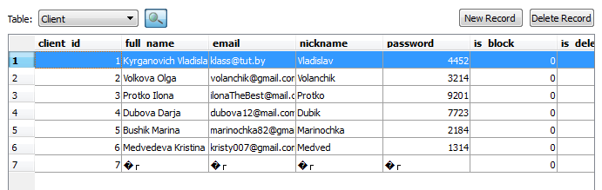
Проверка на блок клиента
метод - checkBlockOnClient(sqlite3 *db, int client_id)
запрос - select is_block from Client where client_id=?
работа программы:
скриншот данных из sqlite browser’а:

